Slide 1
Deconstructing Xen
解构Xen
NDSS 2017 SJTU
报 告 人：刘文清
报告时间：2018-07-12

Slide 2
Outline
Introduction
Related Work
Background &Threat Model
Design & Implement
Security Analysis
Performance Evaluation
目录

Slide 3
Outline
01
Introduction

Slide 4
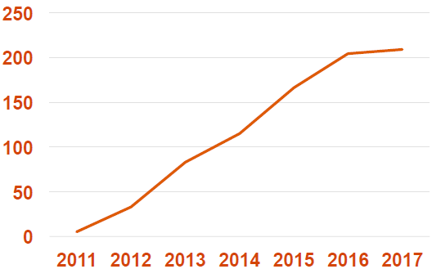
Introduction
底层虚拟化层为上层的虚拟机提供资源管理服务，一旦被攻击者攻击，上层虚拟机的安全性受到威胁
XEN的代码量逐渐增大，从45K (v2.0) 到270K (v4.0)，攻击面增大
和XEN相关的CVE漏洞逐渐增多，达到了210 个

Slide 5
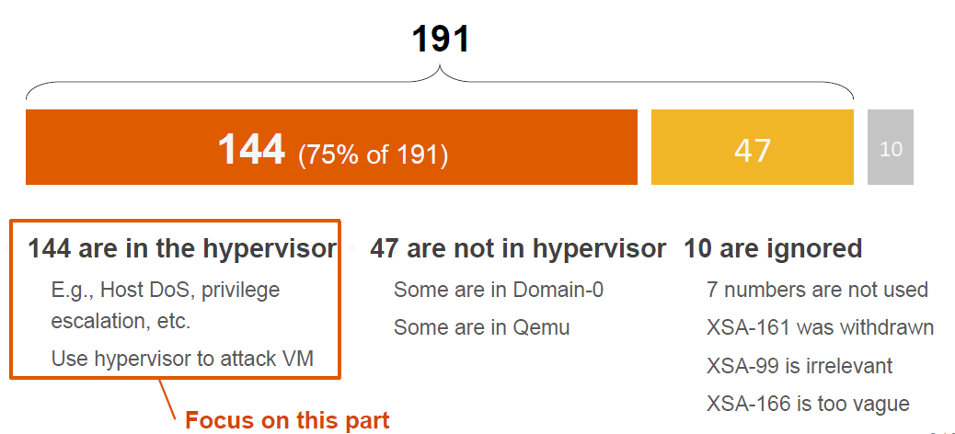
Introduction
虚拟化层漏洞分析
针对191个漏洞分析，75%的漏洞（144个）与Hypervisor相关
主要攻击威胁
针对宿主机的DOS攻击、权限提升
攻击方式
通过Hypervisor攻击VM
Notes:
攻击的3种方式，攻陷VM，再攻陷hypervisor，再VM
hypervisor VM

Slide 6
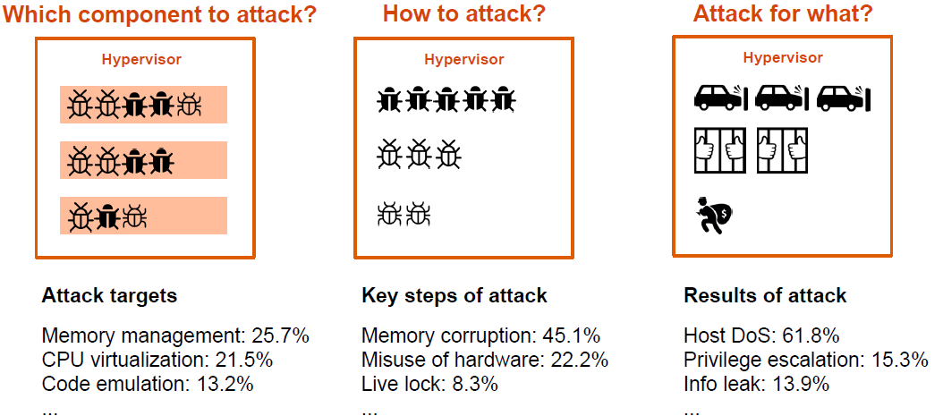
Introduction
漏洞分类
攻击目标 内存管理、CPU虚拟化、指令模拟
攻击方式 内存泄露、硬件误使用
攻击结果 Host DOS、权限提升、信息泄露

Slide 7
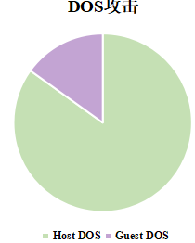
Introduction
Hypervisor存在漏洞
之前的研究专注于Dom0和Host OS（related work介绍）
Xen中部分重要功能存在大量漏洞
内存管理，指令模拟等
DOS攻击
DOS占70%以上，不可忽略
Host DOS占60%以上
Guest DOS攻击
Notes:
guest中的APP攻击自己所属的guest

Slide 8
Outline
02
Related work

Slide 9
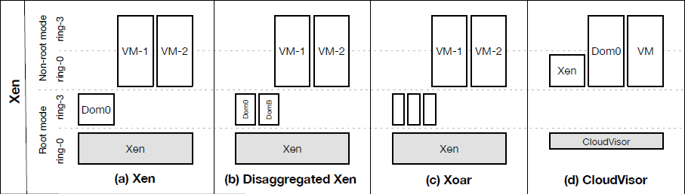

Related work
防护措施
基本思想
基本采用错误域隔离思想。将Dom0的关键功能关系进行分割，将危害局限在一定范围。
缺点
缺失针对Host Dos的防护策略，主要针对Dom0
Notes:
Disaggregated xen将，

Slide 10
Related work
针对xen的保护
基本思想
基本采用错误域隔离的思想。将xen的关键功能关系进行分割，将危害局限在一定范围。
缺点
缺失针对Host Dos的防护策略，主要针对Dom0
Dom0分割为2部分，Dom0和Domb
Domb用于创建销毁上层的VM，隔离Domb
Notes:
Disaggregated xen将，

Slide 11
Related work
针对xen的保护
基本思想
基本采用错误域隔离的思想。将xen的关键功能关系进行分割，将危害局限在一定范围。
缺点
缺失针对Host Dos的防护策略，主要针对Dom0
Dom0分为7种，每种只关注一种功能
实现更好的故障隔离和更小的攻击面
Notes:
Disaggregated xen将，

Slide 12
Related work
针对xen的保护
基本思想
基本采用错误域隔离的思想。将xen的关键功能关系进行分割，将危害局限在一定范围。
缺点
缺失针对Host Dos的防护策略，主要针对Dom0
利用嵌套虚拟化将Xen和Dom0置于非root模式
CloudVisor处理特权操作以获得安全性检查
有效抵御利用Hypervisor的漏洞攻击VM
Notes:
Disaggregated xen将，

Slide 13
Outline
03
Threat model

Slide 14
Threat model
针对3种DOS攻击方式
攻击guest，提权，攻击自身OS
攻击guest，提权，攻击其余VM
利用含有漏洞的hypervisor攻击guest
CVE-2010-3699
使用后端驱动使得Guest OS自己挂起，导致Guest DOS
CVE-2010-4255
允许Guest OS构造特殊的内存访问使得Hypervisor崩溃，导致Host DOS
资源耗尽 占用资源 页表访问……

Slide 15
Outline
04
Design & Implement

Slide 16
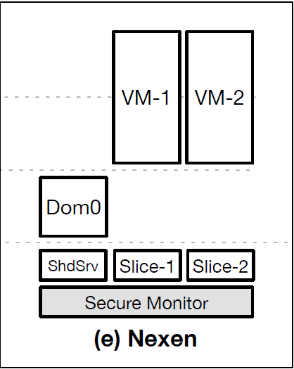
Design & Implement
Hypervisor存在漏洞
分解Hypervisor，将各个组件隔离开
部分功能存在大量漏洞
将重要功能隔离在一个VM中，阻止跨域攻击
DOS攻击
当DOS攻击发生时，隔离在某个范围中，终止VM的运行，阻止其攻击

Slide 17
NeXen: Nested Xen
Notes:
NeXen: Nested Xen
将Xen分解为安全监控器，共享服务域，xen slice per VM，当DOS攻击发生的时候，关闭当前的VM，隔离攻击带来的威胁。
基本思想
Xen slice
重新设计Xen，针对每一个VM创建Xen片段，以最小特权的思想隔离VM运行的关键操作，达到隔离VM的目的，实现Xen slice。
共享服务域
每一个Xen slice 的操作函数不是完全独立的，共享服务域用来解决函数之间的交叉问题，即公共的功能，与xen slice的交互保证最小API调用。
安全监控器
监控MMU（内存隔离的基础）和特权操作。

Slide 18
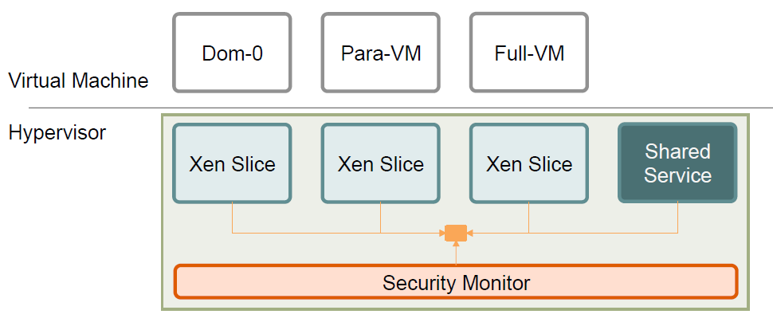
overview
组成
security monitor 监控重要事件，MMU的操作、特权指令操作等
shared service 为xen slice提供调度、资源分配等服务
xen slice 每个VM对应一份xen slice

Slide 19
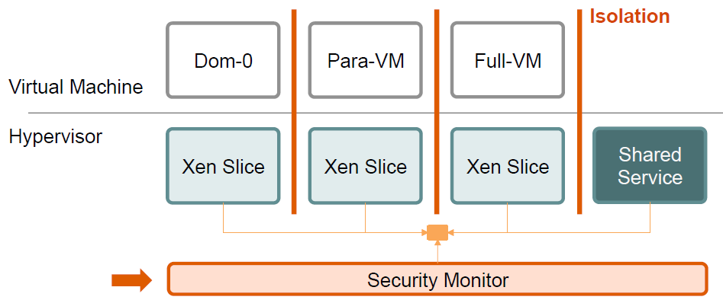
Security Monitor
位于嵌套虚拟化层
功能
剥夺MMU虚拟化、特权指令的执行能力
监控guest页表和EPT，提供接口和安全验证
monitor外部只能对页表进行读访问
monitor剥夺其余相关操作，页表更新
特权寄存器 CR0 CR3的访问

Slide 20
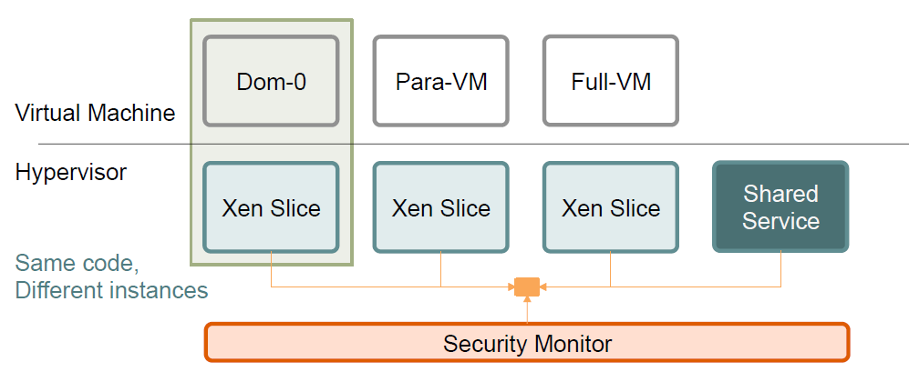
Xen Slice
为每个VM提供一个xen slice，包括了数据，处理VM exit
隔离
xen slice 共用代码段，每个slice中使用各自的数据段
功能
遵循最小特权的原则，指令模拟，嵌套虚拟化页表

Slide 21
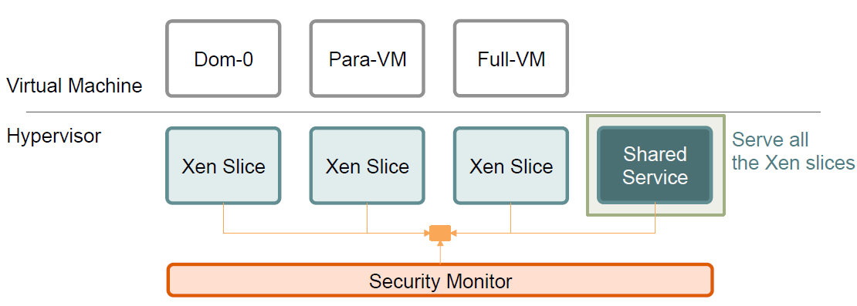
Shared Service domain
当xen slice中功能分割时，功能之间的交叉性导致无法完全分割，所以创建共享服务域，提供公共功能服务。
唯一的共享服务，保证与Xen Slice交互的最小调用接口，减小攻击面
功能
VM调度、资源管理（创建、销毁xen slice、申请释放空间）
Notes:
遗憾的是，将所有功能简单地分解为切片是站不住脚的，因为功能子集跨切片边界进行交互。 高频特权边界交叉导致高性能降级。 因此，我们创建了一个稍微更高权限的共享服务域，但仍然没有安全监视器那么特权。

Slide 22
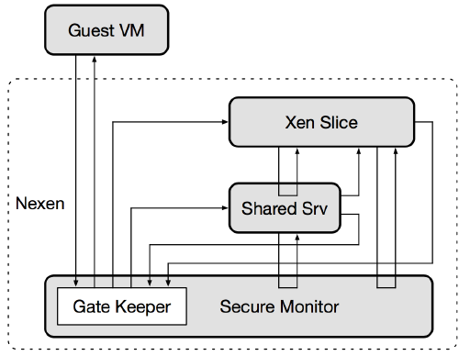
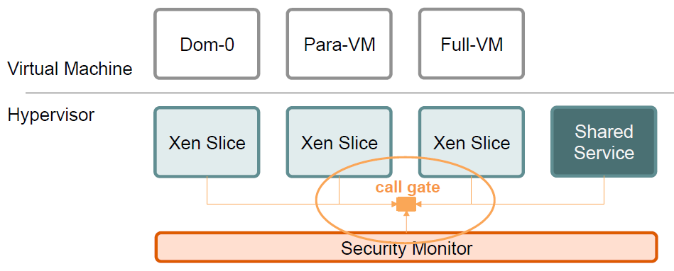
Call Gate
功能
为了支持内部域之间的交互，NeXen为域切换提供了安全切换门，用来监控Xen slice和共享服务域的交互，VM和Xen slice之间的交互，保证Xen slice之间的隔离性
特点
不可伪造 不可中断 不可绕过
Notes:
即使攻击者成功利用导致权限提升的漏洞，她也只会在一个内部域（通常是Xen片段）内获得完全控制权。 要进行任何有意义的攻击，攻击者必须尝试通过调用门进入另一个域，这比初始攻击要困难得多。

Slide 23
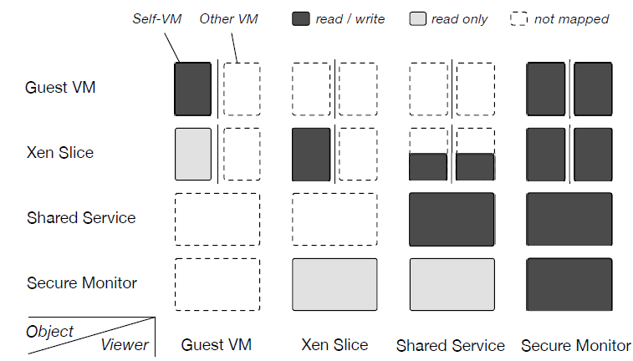
控制内存访问权限
目的
为保证安全性，控制内存的访问权，MMU的控制在监控器中（最高层），以确保没有内部域可以破坏隔离并违反内存访问策略
实现方法
基于页表
Notes:
内存区域在不同的内部域中的映射方式不同，因此一个内部域只能查看/修改它可以安全查看/修改的内容。 内部域中的映射在域构建期间初始化，并在以后使用监视器中的跟踪机制进行更新（如有必要）。 monitor控制所有MMU更新，以确保没有内部域可以破坏隔离并违反内存访问策略

Slide 24
关键功能处理
针对攻击侧重的虚拟化功能
虚拟机调度
共享服务域处理
事件通道
绑定VM与通信端口，保证VM间的隔离性，由共享服务域处理
指令模拟和I/O
滥用硬件功能窃取其他VM敏感数据，抛出异常，内存泄露
内存访问权限限制 防御 信息泄露
直接销毁本地VM 防御 异常抛出
内存管理
内存分配 共享服务域
映射更新 安全监控器

Slide 25
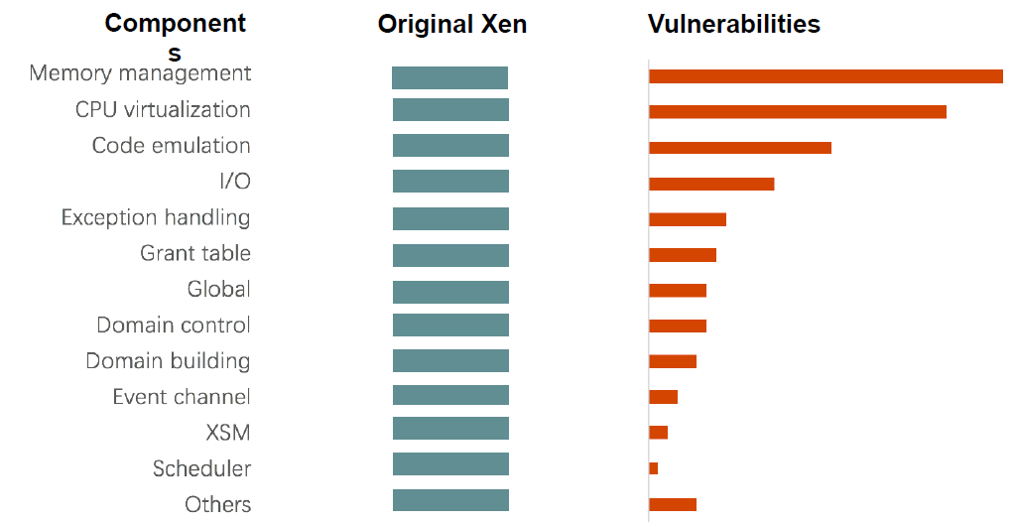
功能描述

Slide 26
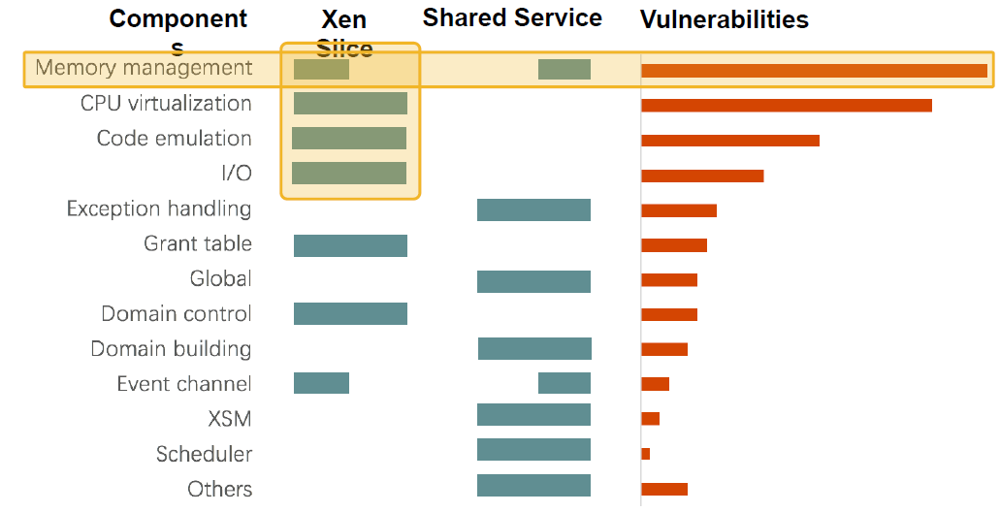
功能分割

Slide 27
Outline
05
Security Analysis

Slide 28
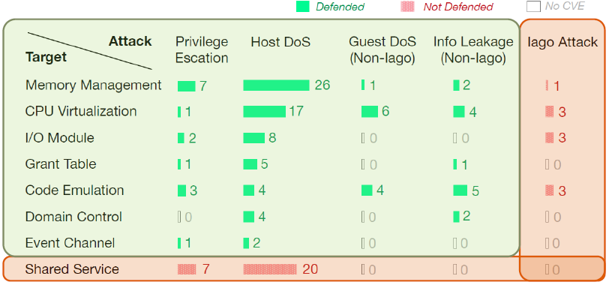
Security Analysis
安全分析
107/144 (74%) : Defended
10 /144 (7%) : attack through interface, fail
27 /144 (19%) : target the shared service and can cause host failure

Slide 29
Security Analysis
无法抵御Iago攻击
Iago攻击：由于应用程序仍然依赖于不可信内核来提供服务(系统调用),内核可返回一系列精心选择的系统调用返回值,从而间接实现修改应用程序数据的目的

Slide 30
Outline
06
Performance Evaluation

Slide 31
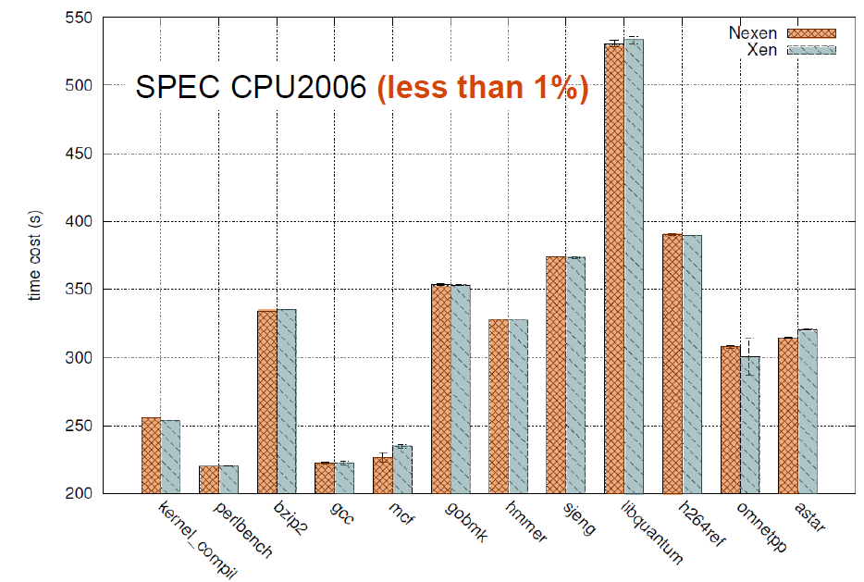
Performance Evaluation
性能开销低

Slide 32
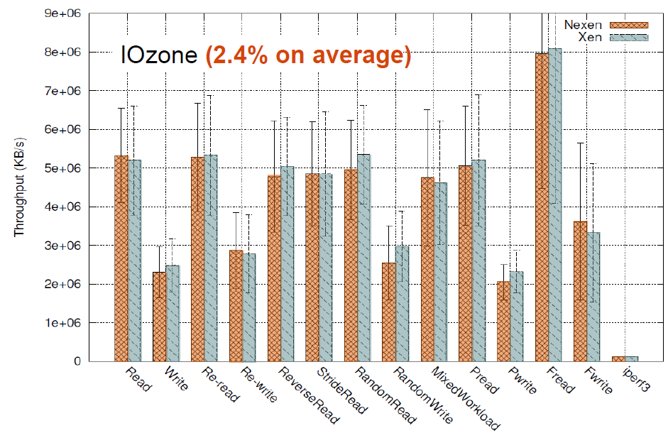
Performance Evaluation
性能开销低

Slide 33
总结
重构Xen，创建多个Xen 片段和一个共享服务域
使用嵌套虚拟化技术保护secure monitor

Slide 34

Q & A

Slide 35
NeXen: Nested Xen
将Xen分解为安全监控器，共享服务域，xen slice per VM，当DOS攻击发生的时候，关闭当前的VM，隔离攻击带来的威胁。
基本思想
Xen slice
重新设计Xen，针对每一个VM创建Xen片段，以最小特权的思想隔离VM运行的关键操作，达到隔离VM的目的，实现Xen slice。
共享服务域
每一个Xen slice 的操作函数不是完全独立的，共享服务域用来解决函数之间的交叉问题，即公共的功能，与xen slice的交互保证最小API调用。
安全监控器
监控MMU（内存隔离的基础）和特权操作。
Notes:
每一个Xen slice 的操作函数不是完全独立的，共享服务域用来解决函数之间的交叉问题，即公共的功能，与xen slice的交互保证最小API调用

Slide 36
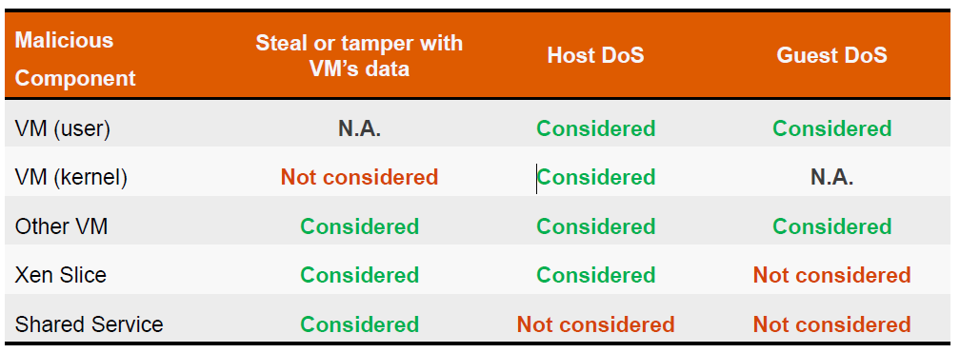
Security Analysis
Notes:
Iago攻击
Iago攻击是近年来新提出的攻击方式.其主要思想是:由于应用程序仍然依赖于不可信内核来提供服务(系统调用),内核可返回一系列精心选择的系统调用返回值,从而间接实现修改应用程序数据的目的.例如,当应用程序调用 mmap()系统调用申请内存时,内核可以将该应用程序当前栈的地址作为返回值,造成 mmap内存与栈重叠.因而,当应用程序自己修改 mmap内存时,就会修改到栈上的数据(比如函数返回地址),造成应用程序控制流或者数据被破坏.

Slide 37
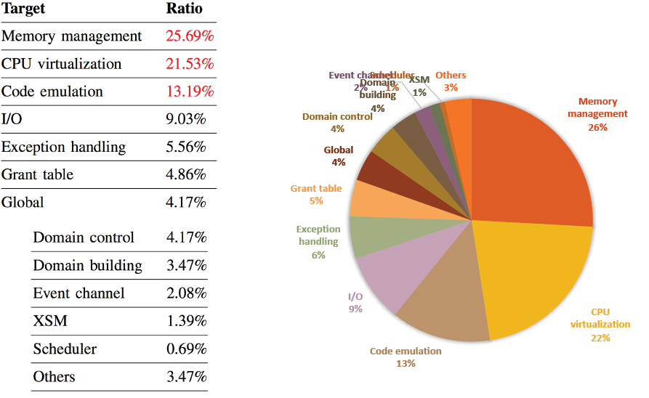
background

Slide 38
Xen的分解
xen slice存放的部件
shared service存放的部件
原则
xen slice最小特权
最小化运行时交互
隔离机制

Slide 40
Call Gate
不可伪造 不可中断 不可绕过
目的：为了支持内部域之间的交互，Nexen为域切换提供了安全切换门，保证xen slice之间的隔离性
即使攻击者成功利用导致权限提升的漏洞，她也只会在一个内部域（通常是Xen片段）内获得完全控制权。 要进行任何有意义的攻击，攻击者必须尝试通过调用门进入另一个域，这比初始攻击要困难得多。

